Slide 1
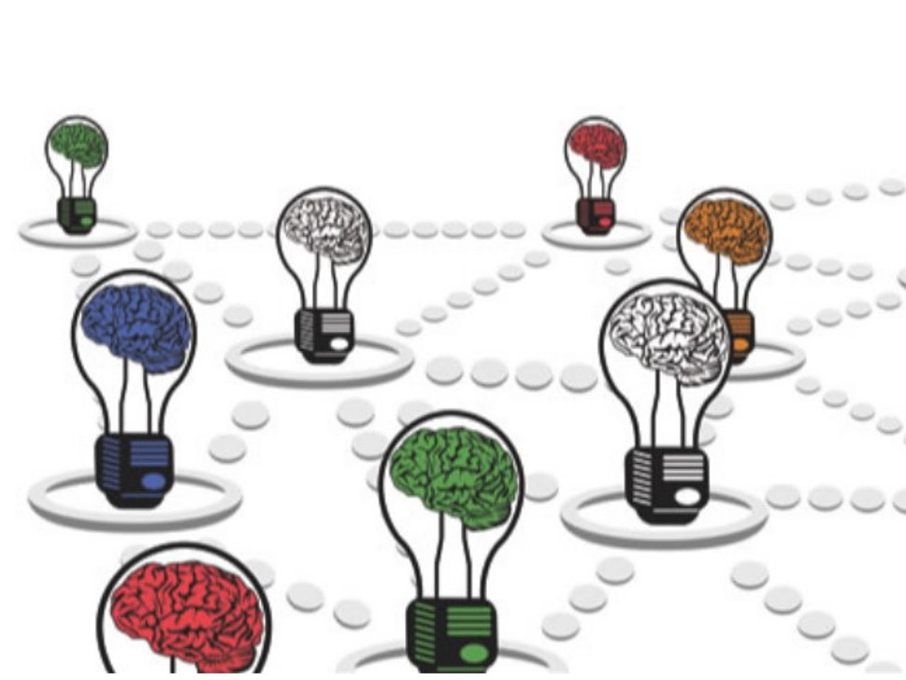
СПОДЕЛЯНЕ НА ДОБРИ ПРАКТИКИ за превенция на насилието и работа с родители
ПО ОБЩА ПОДКРЕПА ЗА ЛИЧНОСТНО РАЗВИТИЕ

Slide 2
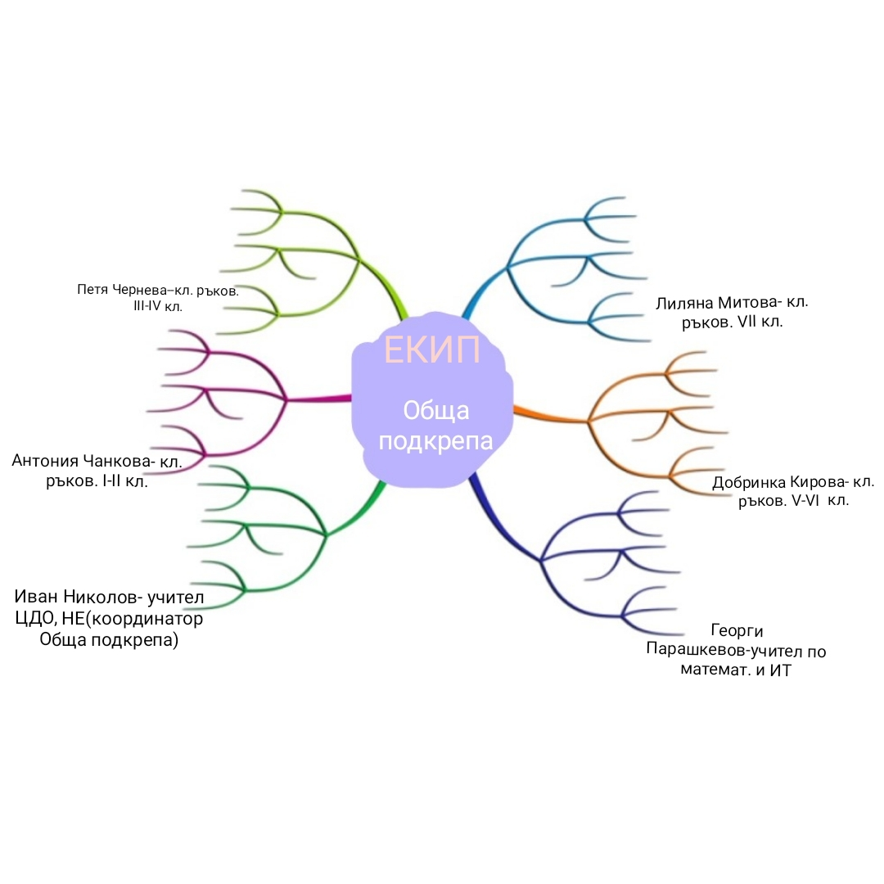
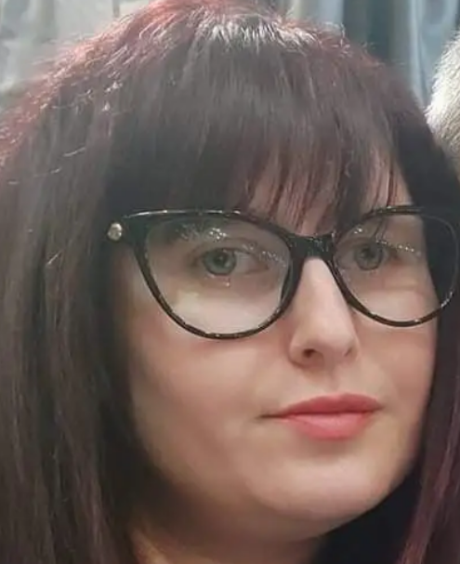
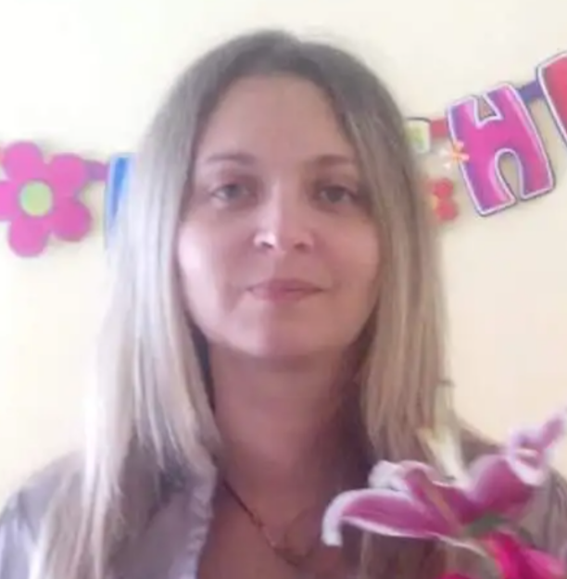
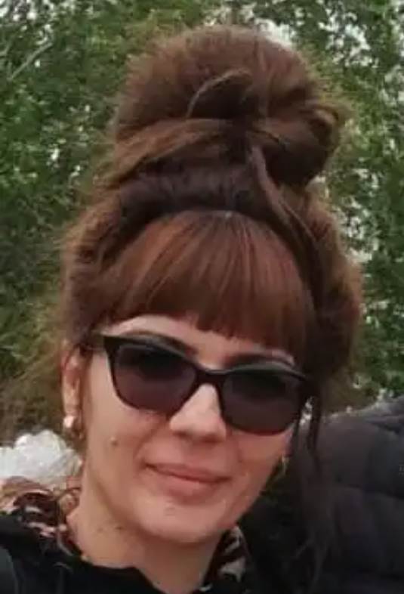
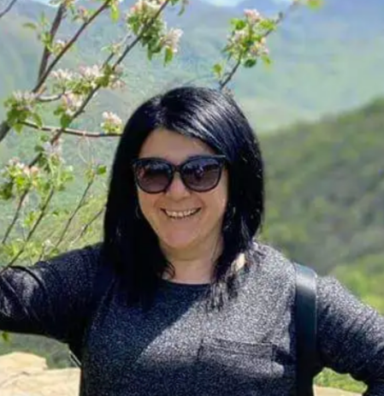
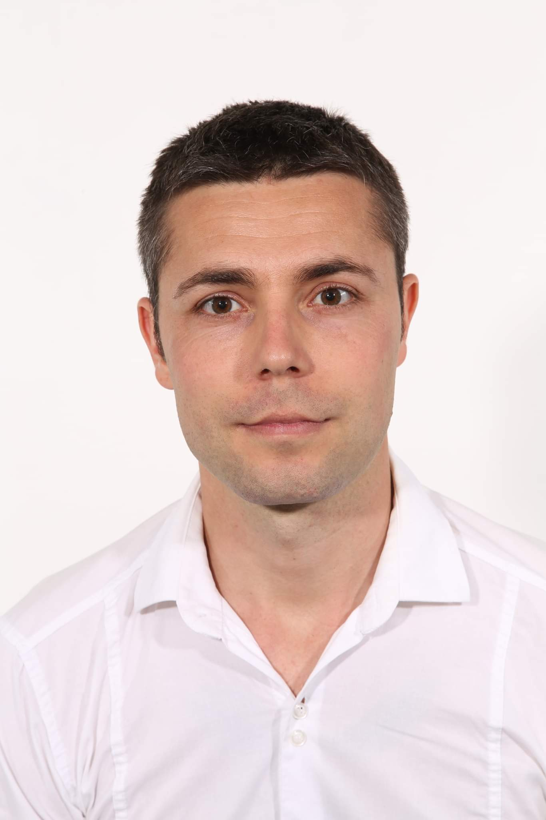
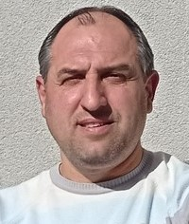

Slide 3
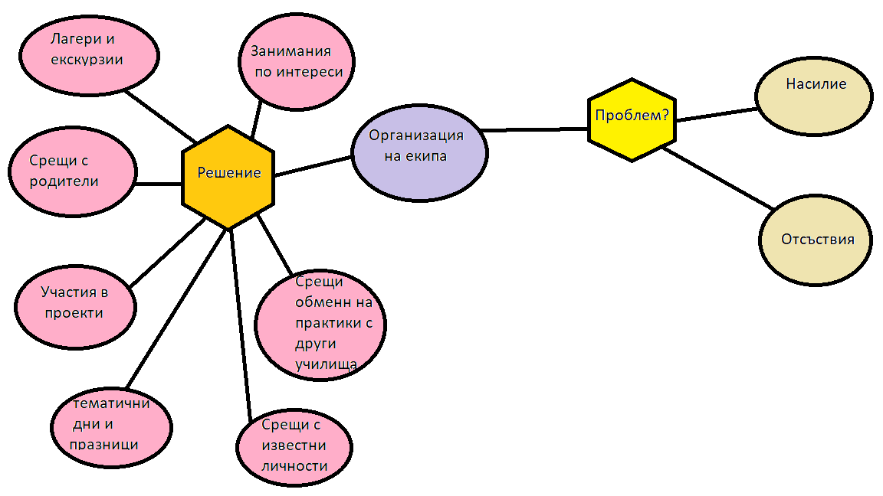

Slide 4
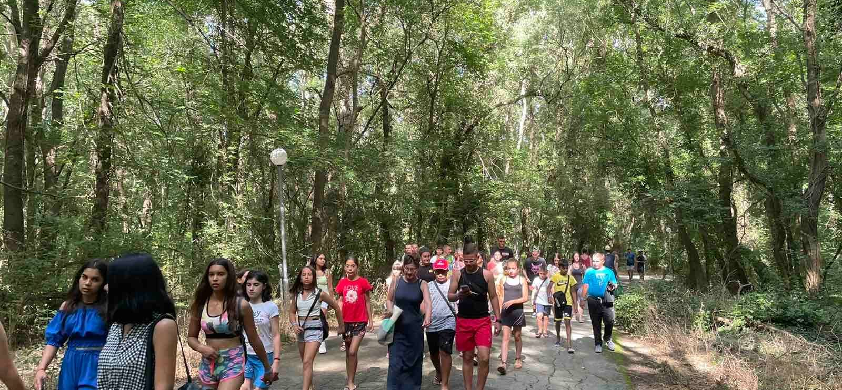
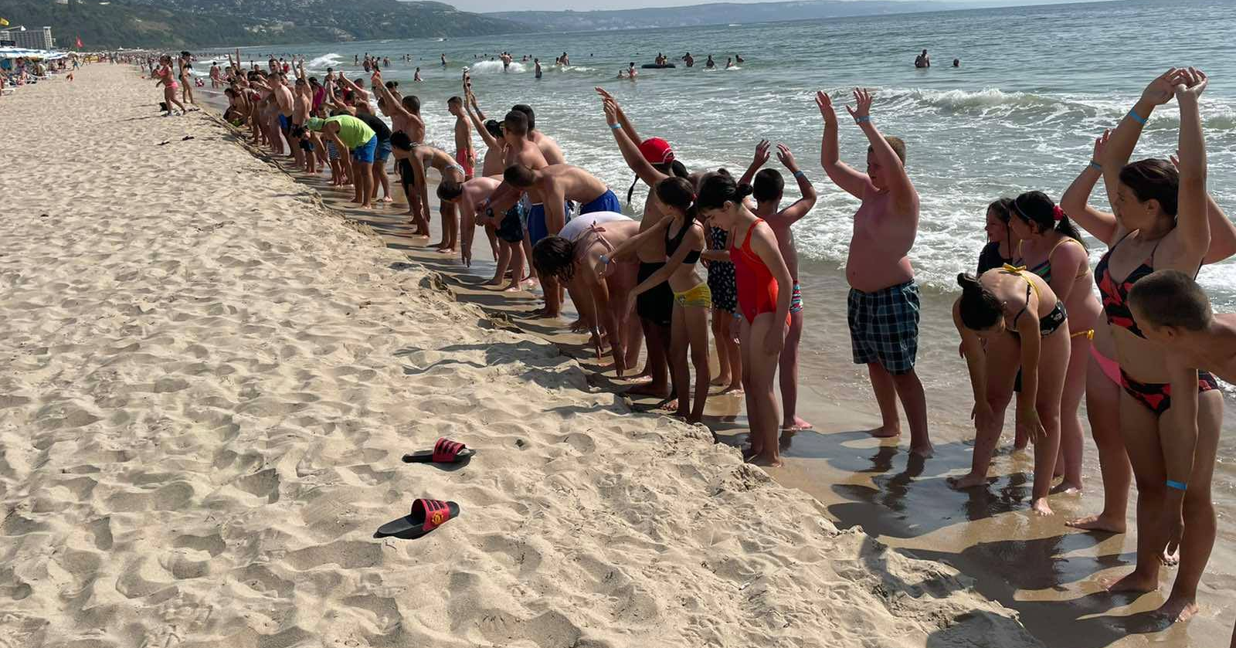
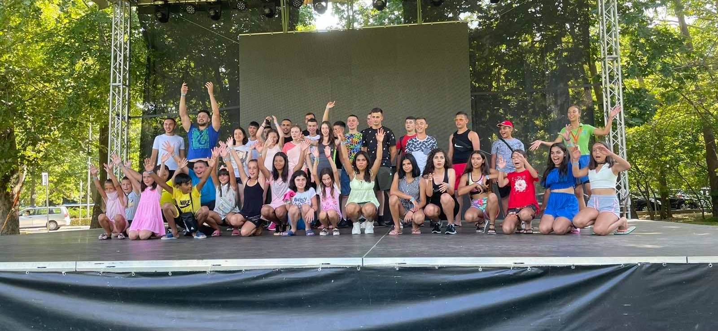
Летен лагер- Албена
Участие в НП „Отново заедно“ - възможност за подобряване на емоционалното и физическото състояние на учениците, научаване на полезни неща за здравословния начин на живот и за важността на личната хигиена. Чрез игри и различни дейности беше развита силата на работата в екип.
Програмата включваше занимания, спорт и екскурзии, които дадоха възможност на учениците да спортуват, да се забавляват, да видят част от красотата на България, да се запознаят с нови приятели, да подобрят комуникационните си умения.

Slide 5
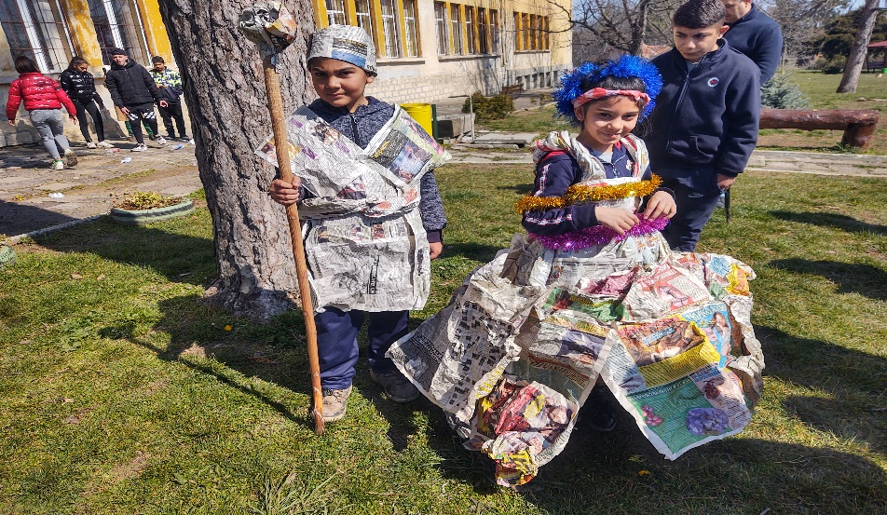
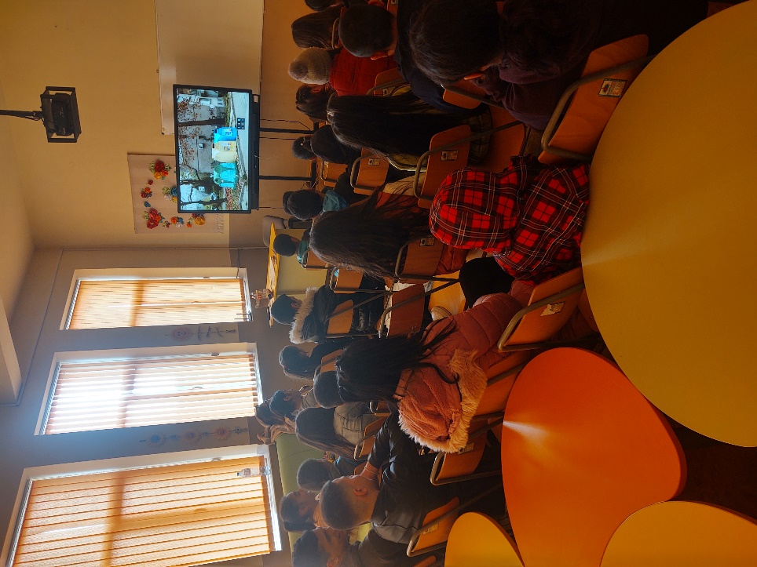
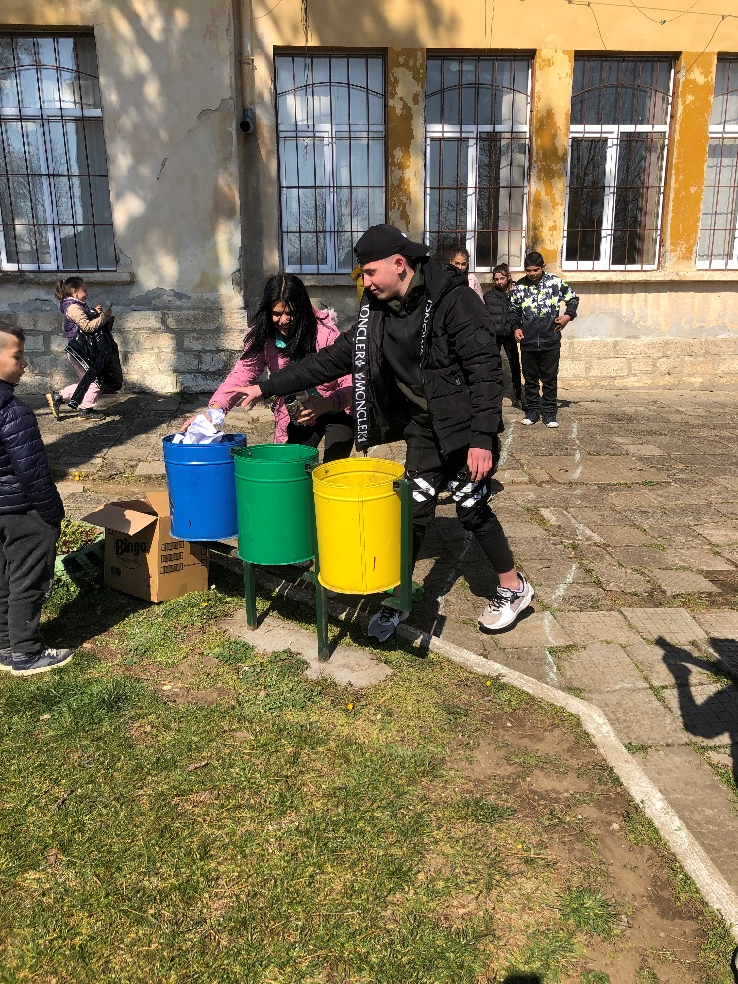
Занимания по интереси- Седмица на рециклирането
Световният ден на рециклирането беше отбелязан със следните инициативи:
16.03.2022 г. и 17.03.2022 г. учениците направиха работилница за претворяване на пластмасови и стъклени шишета в саксии и вази;
18.03.2022 г. започна с „Кино без отпадъци“; проведе се дискусия на тема „Какво мога да направя аз“; представени бяха героите – Пепеляшка и Пепеляшко; проведе се игра за разделно събиране на отпадъци и за засаждане на цветя в изработени от децата саксии от пластмасови шишета;
19.03.2022 г. децата от 1-4 кл. събраха пръст за засаждане на цветя; учениците от 5-7 клас чрез играта „Ловци на отпадъци“ осигуриха материали, които да рециклираме.
Дейностите са отразени с публикации в сайта на училището:
https://oupelishat.pleven.bg/%d0%bd%d0%be%d0%b2%d0%b8%d0%bd%d0%b8/

Slide 6
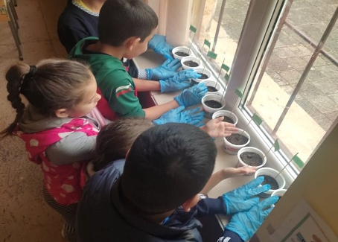
Здравословно хранене и засаждане на зеленчуци
Проектът „ По здрави деца” по училищна програма ” Нестле за по-здрави деца„ продължава за поредна година. Основните послания са колко е важно да приемат различни храни, за да бъдат здрави, силни и щастливи децата. Материалите разказват на децата по лесен и достъпен за тях начин за различните хранителни вещества и в коя храна могат да бъдат открити те. С помощта на забавни задачи и видео урок с Лазар Радков, който е един от посланиците на програмата, децата научават много неща не само за ползите от водата за тях, но и за цялата планета.

Slide 7
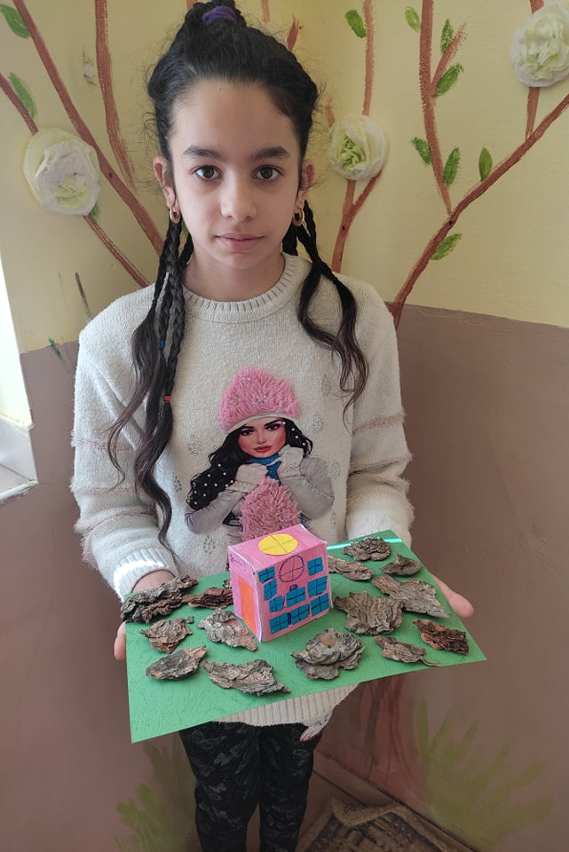
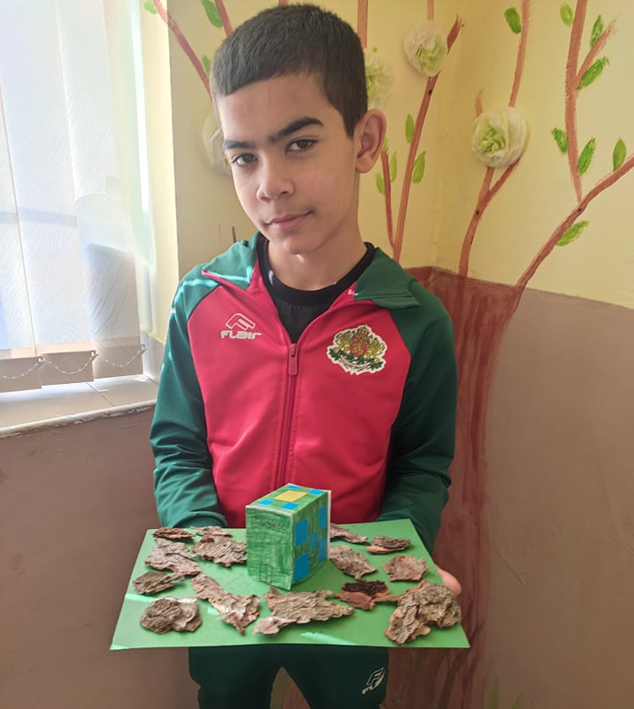
,,Бъдещето съм аз. Предприемачество за най- малките” по проект на Джуниър Ачийвмънт България
В училището се работи по програма - ,,Бъдещето съм аз. Предприемачество за най- малките” по проект на Джуниър Ачийвмънт България, която дава реални възможности на учениците от трети и четвърти клас да представят своите умения. Тя има за цел да обогати знанията на децата за предприемачеството, като се разглеждат различни теми и сюжети, като „Румен отива на село”, „Ани и панаира”, „Явор и зеленчуковата градина”, „Неда купува подарък” и др. Темите са интересни и децата работят с желание.
Учениците представиха своето творчество в конкурсите ,,Моят прекрасен магазин ПЕПКО” и ,,Моят бизнес - Световна седмица на парите“ с рисунка и макет.

Slide 8
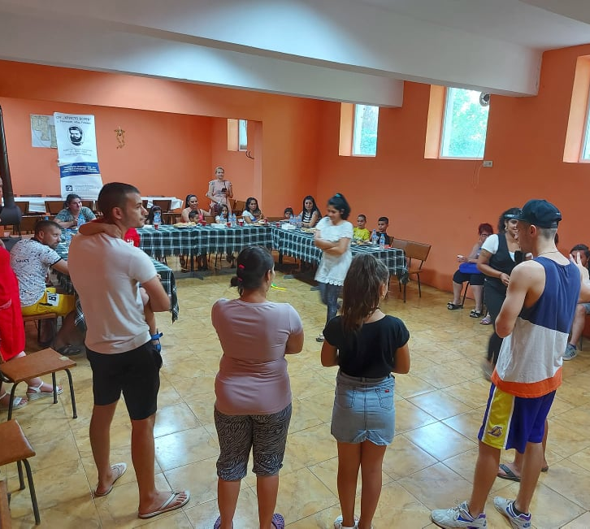
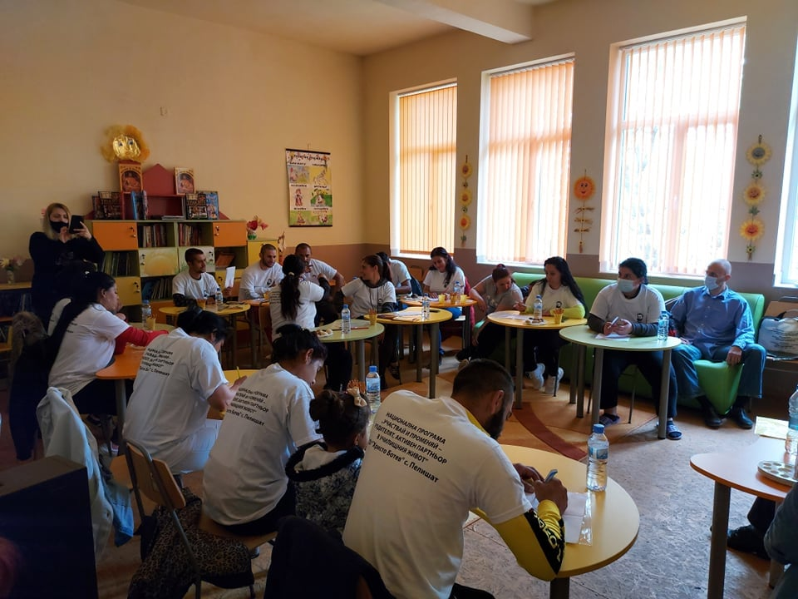
НП „ Участвай и променяй – родителят, активен партньор в училищния живот”
НП „ Участвай и променяй – родителят, активен партньор в училищния живот” помага за по-добро партньорство между учители, ученици и родители, както и за подобряване качеството на учебния процес за постигане на по-добри резултати, за изграждане на взаимно доверие и добра комуникация. Целта на проекта е приобщаването на родителите - роми към образователно-възпитателния процес, за активното им участие в училищния живот и за преодоляване на стереотипите и нагласите им към образованието.

Slide 9
обмен на добри практики ЗА ЗАДЪРЖАНЕ НА УЧЕНИЦИТЕ В УЧИЛИЩЕТО мЕЖДу ОУ „ Христо Ботев“ - с. Пелишат и ОУ „Христо Ботев“ - с. Николаево
На 23.03.2022 г. от 14.00 ч. се проведе среща за обмен на добри практики за задържане на учениците в училището между екипите на ОУ „Христо Ботев” - с. Пелишат и на ОУ „Христо Ботев” - с. Николаево в гр. Плевен. Чрез дискусия, анкети и ролеви игри учители и образователни медиатори обсъждане основните проблеми и споделяха ефективни мерки за тяхното преодоляване.

Slide 10
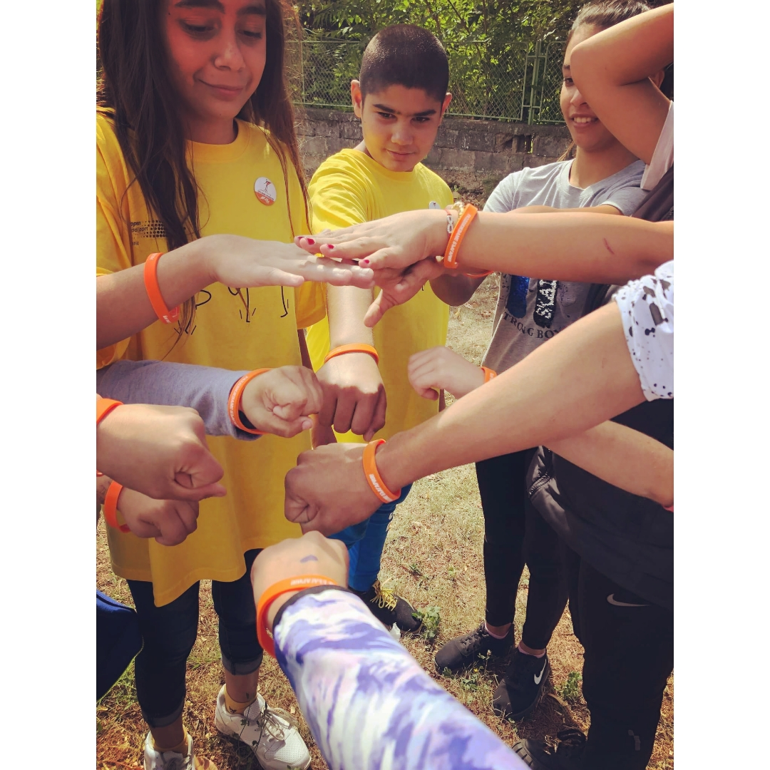
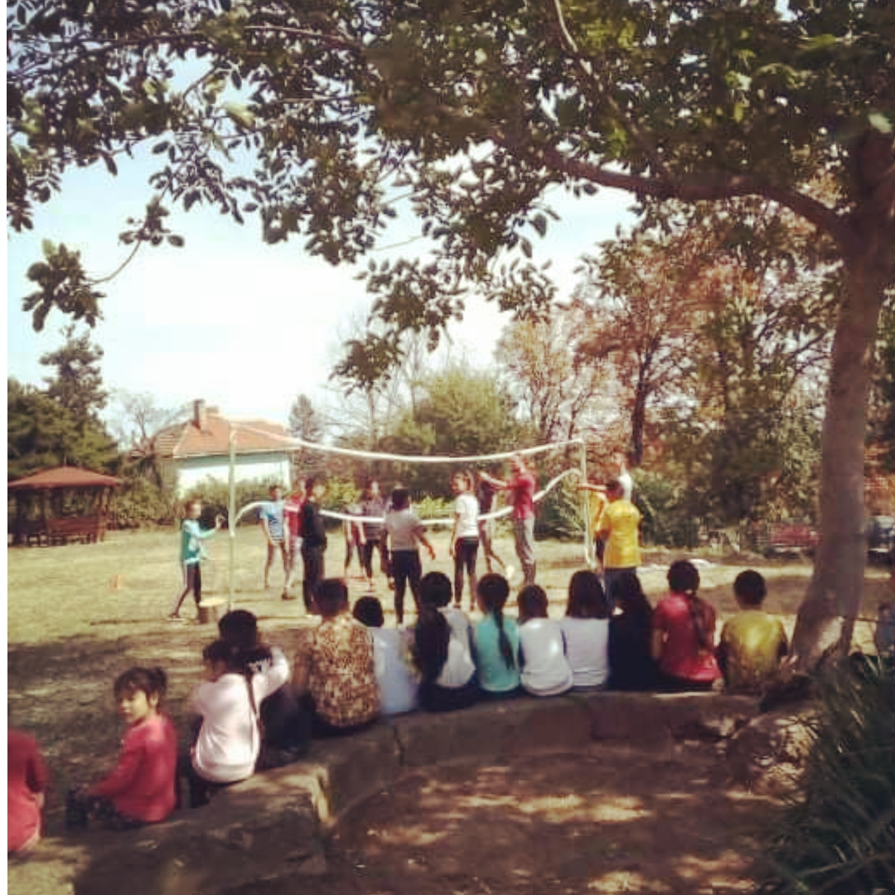
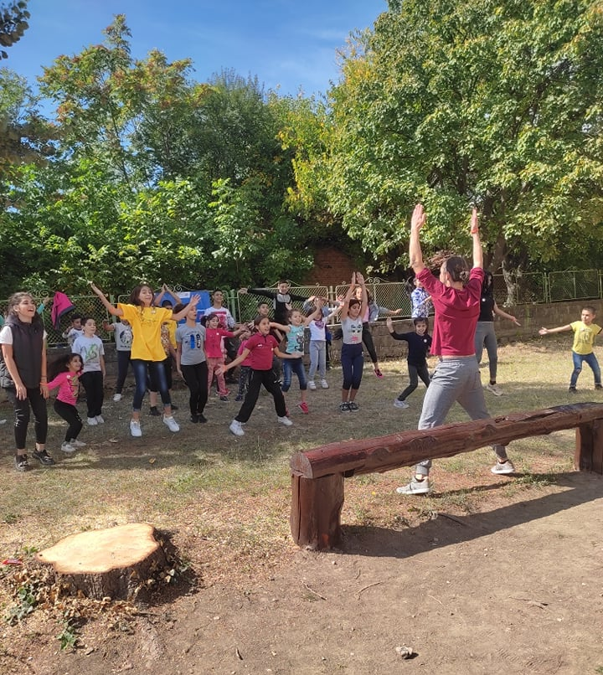
ЕВРОПЕЙСКИ ДЕН НА СПОРТА В УЧИЛИЩЕ
Учениците от ОУ „Христо Ботев“ с. Пелишат се включиха в "Европейски ден на спорта в училище", който се проведе на 24 септември 2021 г. като част от кампанията NowWeMove и "Европейска седмица на спорта #BeActive".
Под ръководството на г-н Иван Николов, учител по ФВС, "Европейски ден на спорта в училище" беше посветен на насърчаването на физическата активност сред учениците.
Oлимпийската шампионка по бокс Стойка Кръстева беше наш гост. Тя участва в тържество по случай откриването на обновения физкултурен салон в училището. За нас тя е един съвременен будител и вдъхновител!

